Slide 1

Recommendation System for various inputs
TEAM 2
권효은 김정우 김예슬 안가영 이정현 최지웅

Slide 2
Contents
1. IDEA
2. Structure
3. Data
4. Process
5. Conclusion

Slide 3
1.IDEA
사양하고 싶은 다양한 Input들이 들어오게 되는 추천시스템
코드를 어떤식으로 구성해야 사용하고 싶은 다양한 Input을 사용하여 추천을 진행할 수 있을까

Slide 4
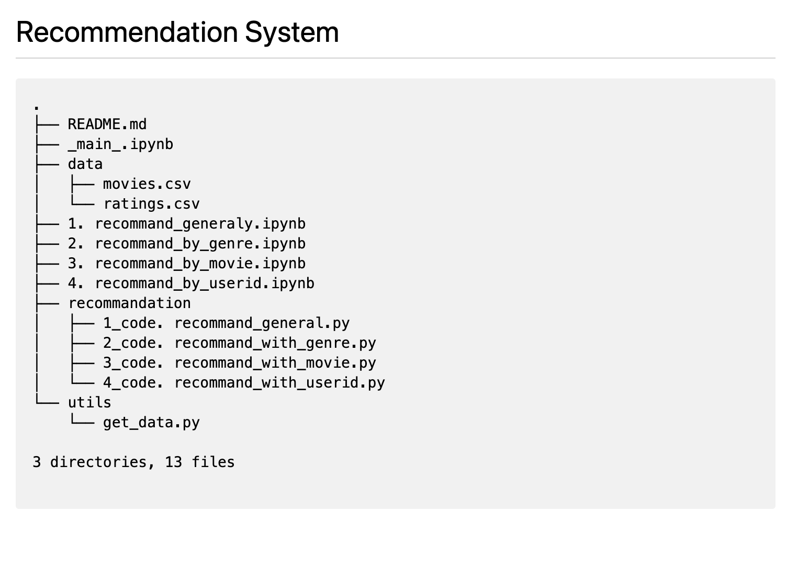
2. structure

Slide 5

3. data

Slide 6
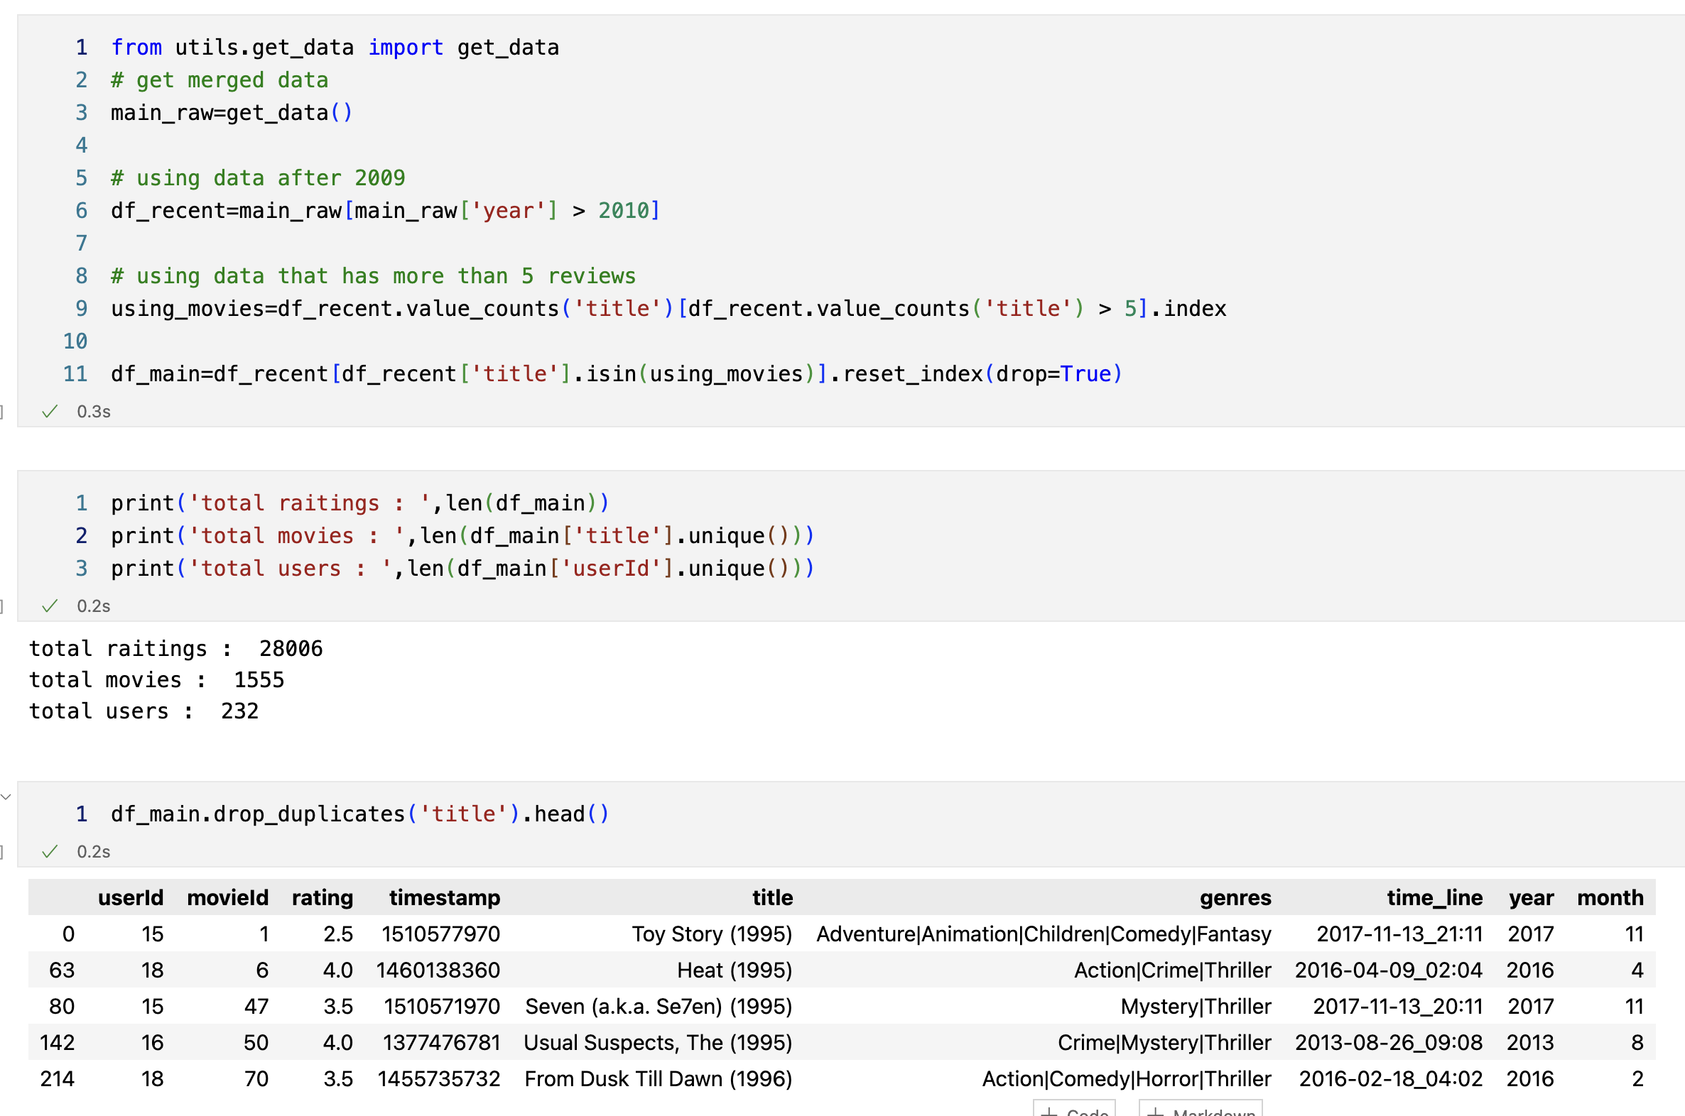

Slide 7
4. process
Recommend generally
Recommend with genres
Recommend with seen movies
Recommend with userId (Ensemble)

Slide 8
5. conclusion
Testing Demo

